Slide 1
Технологии разработки корпоративных информационных систем
Пантенков Сергей Александрович
pantenkov@gmail.com
Санкт-Петербург, 2016

Slide 2
Лекция №2. Технологии хранения данных
Содержание лекции:
Что такое данные
SQL-методы хранения данных
Работа с серверами индексации
Файловое хранение данных, xml
------------------------------------------------------------------------------
Аналитическая обработка данных
Организация доступа к данным
BIGDATA
Методы оптимизации хранения данных
Кэширование данных

Slide 3

Терминология
Данные
- зарегистрированная информация, представление фактов, понятий или инструкций в форме, приемлемой для общения, интерпретации, или обработки человеком или с помощью автоматических средств
- поддающееся многократной интерпретации представление информации в формализованном
виде, пригодном для передачи, связи, или обработки
- формы представления информации, с которыми имеют дело информационные системы и их пользователи

Slide 4

SQL
SQL - формальный непроцедурный язык программирования, применяемый для создания, модификации и управления данными в произвольной реляционной базе данных, управляемой соответствующей СУБД

Slide 5
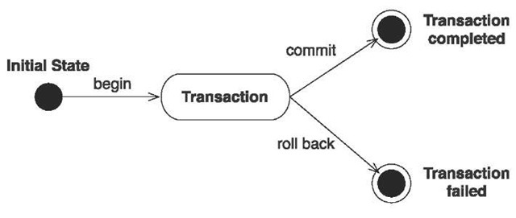
SQL. Требования к транзакционной системе
ACID:
атомарность (англ. atomicity)
согласованность (англ. consistency)
изолированность (англ. isolation)
надёжность (англ. durability)

Slide 6
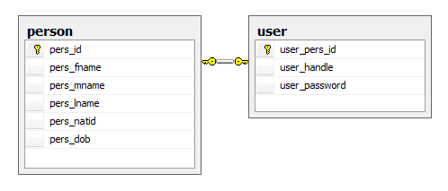
SQL. Основные принципы
Сравнительная простота работы и ограниченный набор операций
Независимость от конкретной СУБД
Наличие нескольких стандартов (ANSI, SQL92, диалекты производителей)
Использование хранимых процедур

Slide 7
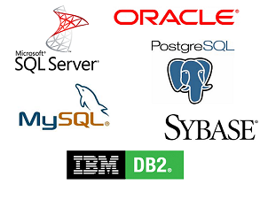
SQL. Основные производители и продукты
Microsoft SQL
Oracle DB
PostgreSQL
MySQL

Slide 8

NoSQL
NoSQL - термин, обозначающий ряд подходов, направленных на реализацию хранилищ баз данных, имеющих существенные отличия от моделей, используемых в традиционных реляционных СУБД с доступом к данным средствами языка SQL.

Slide 9
NoSQL. Набор свойств
BASE
базовая доступность (англ. basic availability) — каждый запрос гарантированно завершается (успешно или безуспешно).
гибкое состояние (англ. soft state) — состояние системы может изменяться со временем, даже без ввода новых данных, для достижения согласования данных.
согласованность в конечном счёте (англ. eventual consistency) — данные могут быть некоторое время рассогласованы, но приходят к согласованию через некоторое время.

Slide 10
NoSQL. Характерные черты
Применение различных типов хранилищ.
Возможность разработки базы данных без задания схемы.
Использование многопроцессорности.
Линейная масштабируемость.
Инновационность.
Сокращение времени разработки
Высокая скорость работы

Slide 11
NoSQL. Типы хранилищ данных
ключ-значение (key-value store)
BerkeleyDB, MemcacheDB, Redis, Riak, Amazon DynamoDB.
документно-ориентированные (document store)
CouchDB, Couchbase, MarkLogic, MongoDB, eXist, Berkeley DB XML
хранилища семейств колонок (column database)
Apache HBase, Apache Cassandra, Apache Accumulo, Hypertable, SimpleDB (Amazon.com)
графовые базы данных (graph database)
Neo4j, OrientDB, AllegroGraph, Blazegraph,
InfiniteGraph

Slide 12
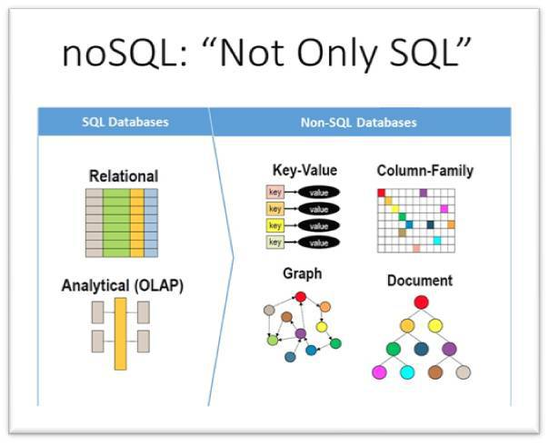
NoSQL. Типы хранилищ данных

Slide 13
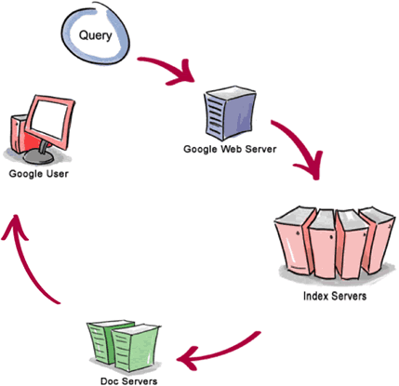
Работа с серверами индексации
Основные принципы
Использование SQL и NoSQL хранилищ для поиска
Поиск не по тексту, а по элементам индекса
Ранжированный поиск
Мощный язык запросов
Поиск по «полям»
Multiple-index
Обновление индекса «на лету»
Восстановление индекса из БД
Кластеризация

Slide 14


Работа с серверами индексации. Основные продукты
Основные принципы
Библиотека: lucene
Apache Solr
Sphinx
ElasticSearch
Endeca (Oracle)

Slide 15
Файловое хранение данных
Как используется
Данные располагаются на жестком диске не в БД, а в файлах
Файлы могут быть шифрованными
Фалы могут быть объединены в несколько единых бинарных массивов
Зачем применяется
Редкий доступ к файлам
Снижение нагрузки на СУБД
Уменьшение объема БД

Slide 16
Файловое хранение данных. XML
Почему:
Удобный универсальный формат
Большое количество библиотек для взаимодействия
Когда:
Файлы поступают в виде xml
Классические СУБД не удовлетворяют требованиям

Slide 17
Обработка данных во время хранения
Аналитическая обработка данных
Организация доступа к данным
BIGDATA
Методы оптимизации хранения данных
Кэширование данных

Slide 18

Спасибо за внимание!
pantenkov@gmail.com
Санкт-Петербург, 2016

